Slide 1

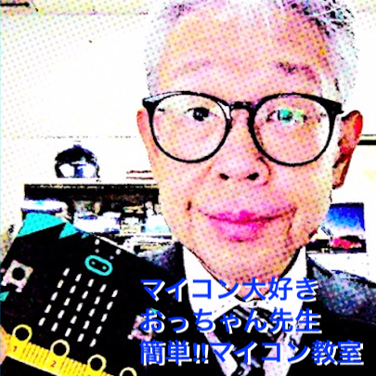
micro:bit 教材データ
簡単マイコン教室
マイコン大好き おっちゃん先生
イラストは，かわいいフリー素材集
「いらすとや」から引用しています
https://www.irasutoya.com/

Slide 2
マウス
ポインター（やじるし）

Slide 3
マウス
クリック（つんと１回，つっつく）

Slide 4
マウス
ダブルクリック（２回，つっつく）

Slide 5
マウス
ドラッグ（ゆびでおしたまま，うごかす）

Slide 6
マウス
ドラッグあんどドロップ（ゆびをはなす）

Slide 7
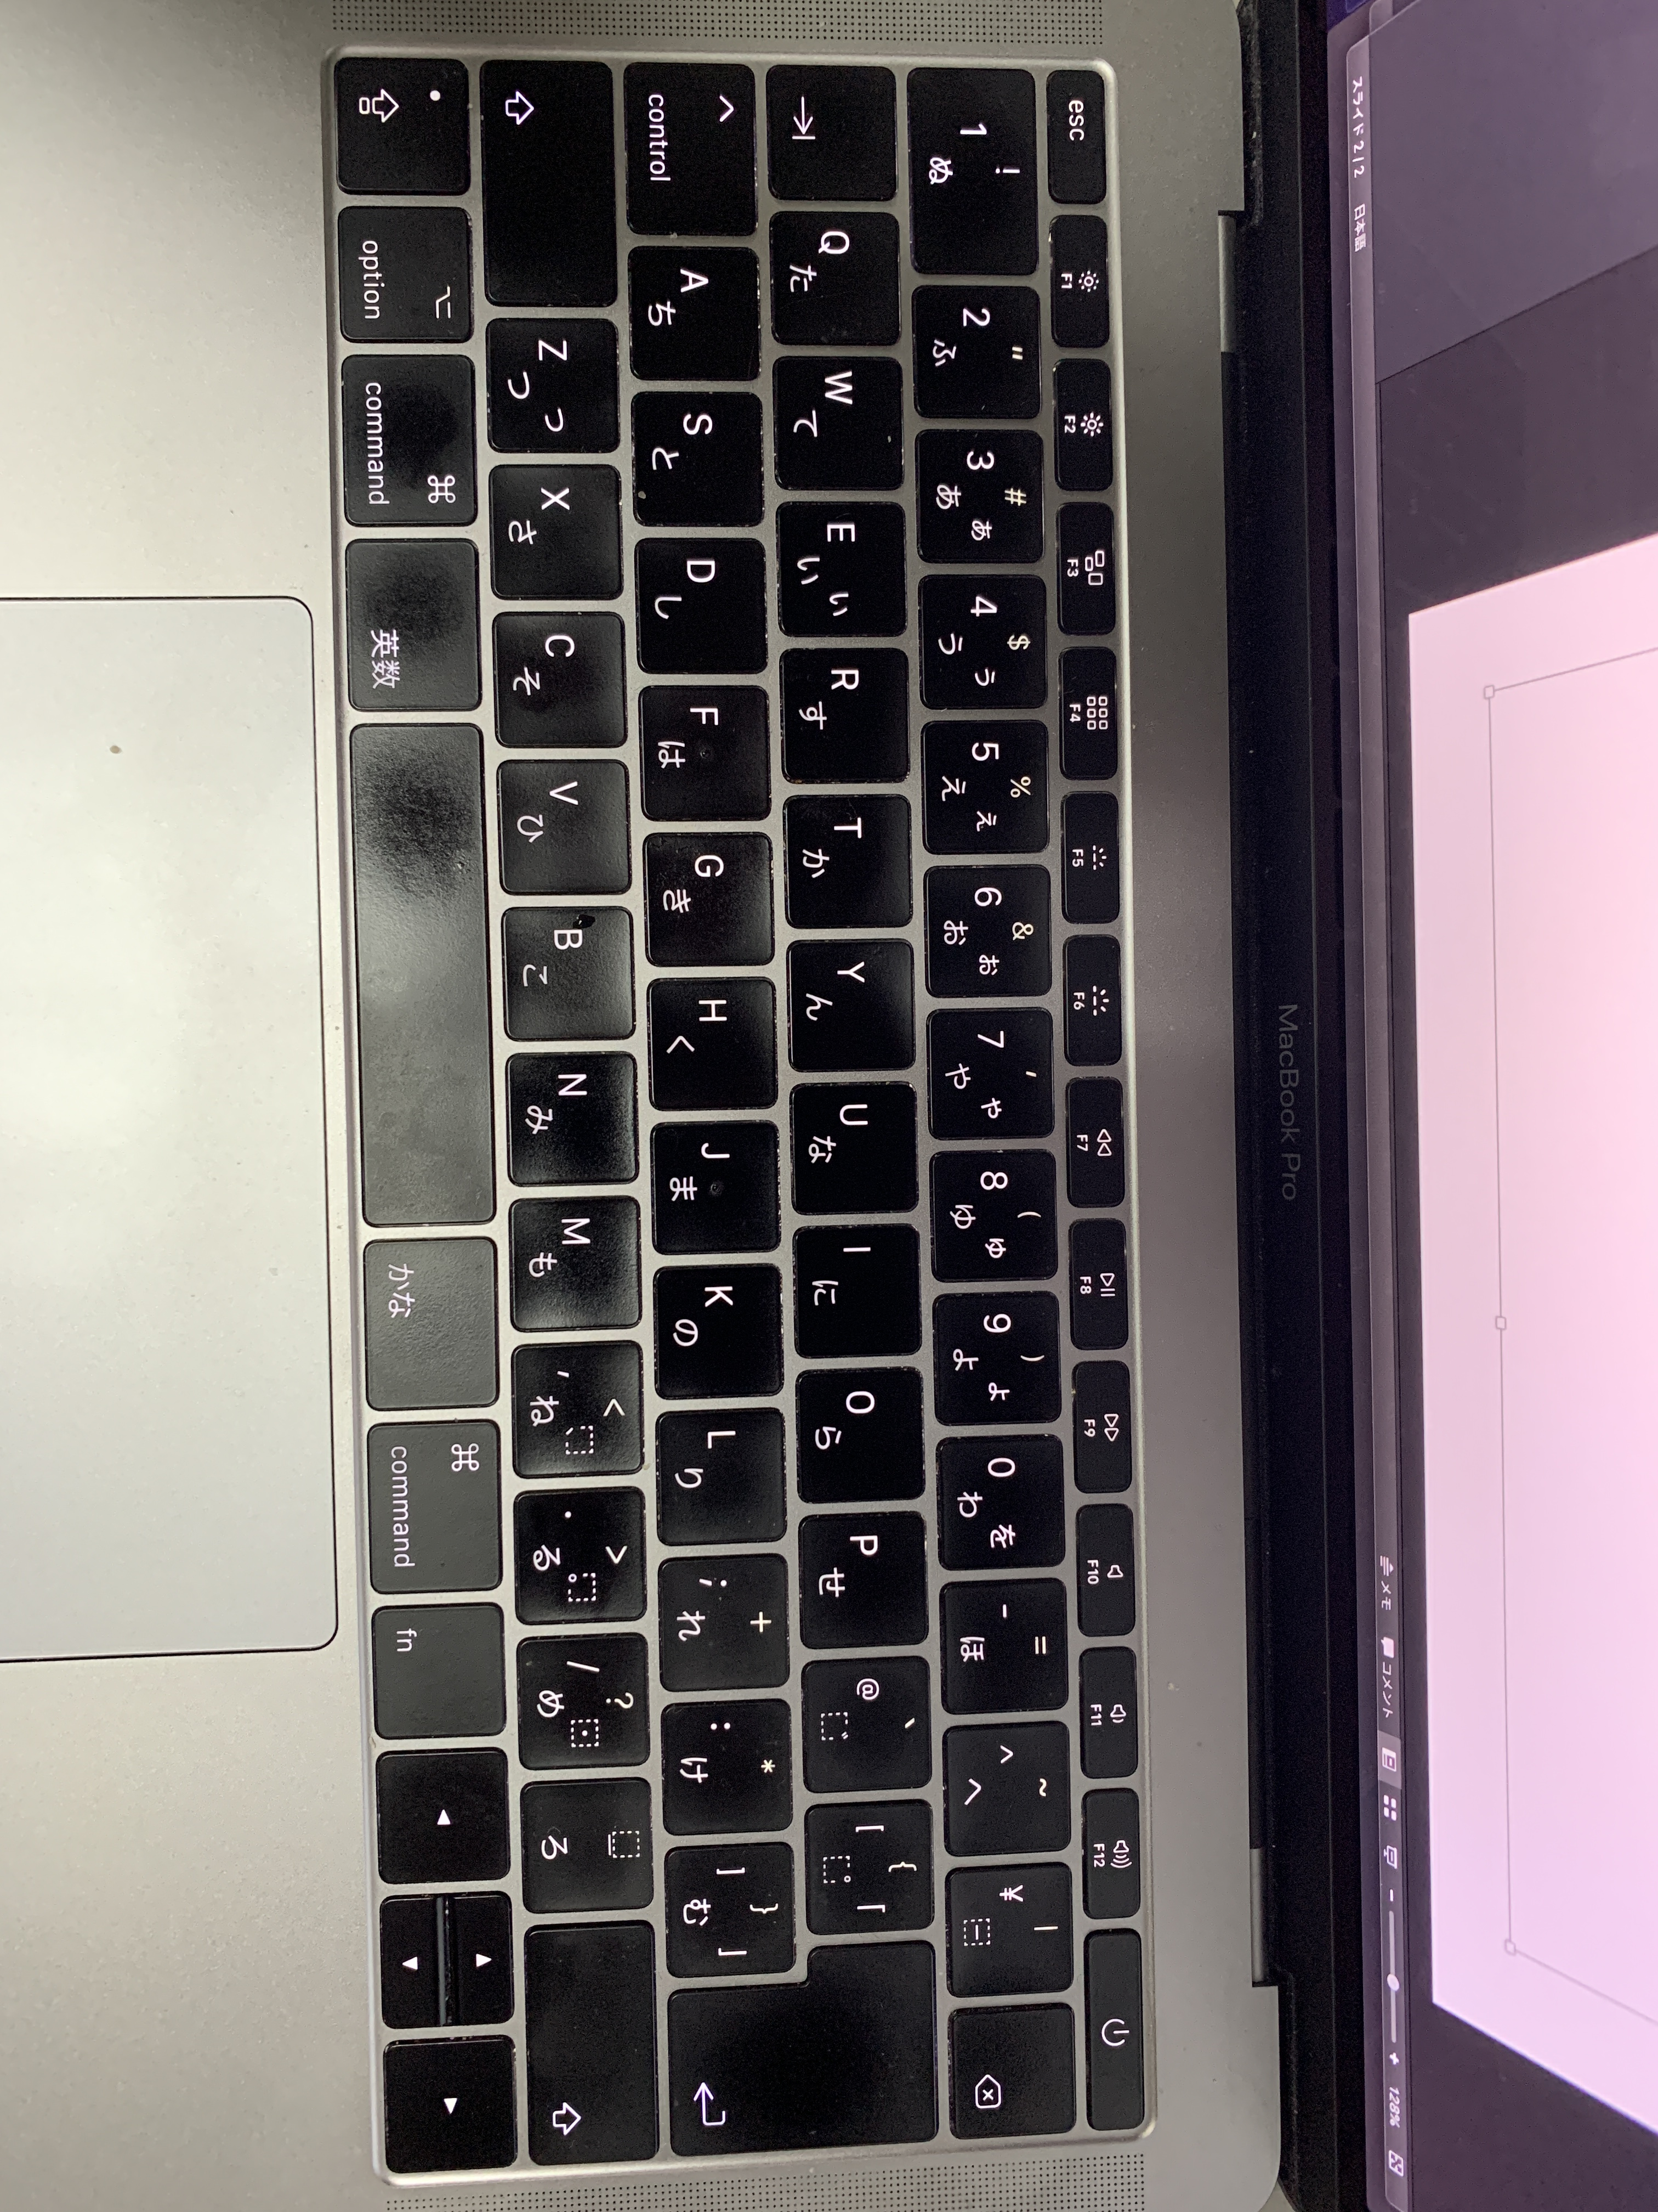
キーボード M→I→C→R→O→B→I →T→

